Slide 1
HTML5程序设计基础
第十六章 渐变与变形处理

Slide 2

主要内容
01
渐变效果
02
transform
03
transform-origin
04
多重变形

Slide 3
01
渐变效果

Slide 4
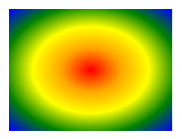

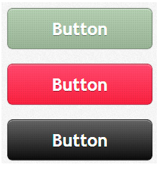
渐变效果
网页中的渐变效果包括渐变背景、渐变导航、渐变按钮等
CSS3 渐变分类
线性渐变、径向渐变
CSS3 渐变优点
代替使用图像来实现效果，可以减少下载的时间和宽带的使用。
由浏览器生成，在放大时看起来效果更好

Slide 5
线性渐变
线性渐变
在一条直线上进行颜色渐变，渐变线由包含渐变图形的容器的中心点和一个角度来定义的。
linear-gradient() 函数创建一个没有内在尺寸的，表示颜色线性渐变的 <image> 图像；它既不具有固有的或首选的尺寸，也不具有比率。它的具体尺寸将与其适用的元素尺寸匹配。
background: linear-gradient(direction, color-stop1, color-stop2, ...);

Slide 6
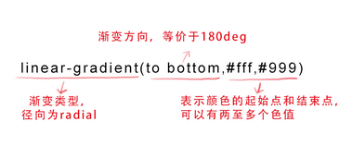
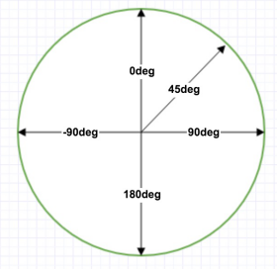
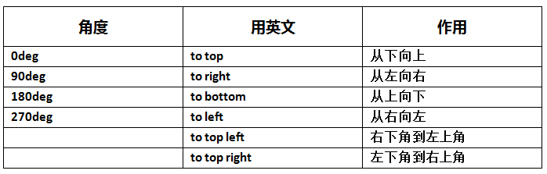
线性渐变
第一个参数：指定渐变方向，可以用“角度” 或“英文关键词”来表示。
第一个参数省略时，默认为“180deg”，等同于“to bottom”。
第二个和第三个参数，表示颜色的起始点和结束点，可以有多个颜色值。

Slide 7
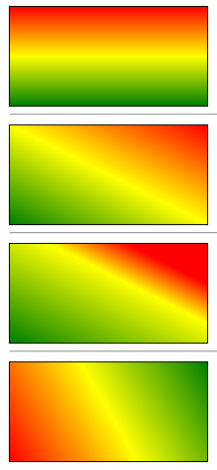
线性渐变
demo16-1.html
.div1 {
background: linear-gradient(red, yellow, green);
}
.div2{
background: linear-gradient(to bottom left, red, yellow, green);
}
.div3{
background: linear-gradient(to bottom left,red 20%,yellow 40%, green);
}
.div4{
background: linear-gradient(60deg ,red, yellow, green);
}

Slide 8
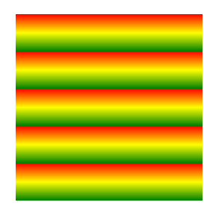
重复的线性渐变
repeating-linear-gradient() 函数用于重复线性渐变：
background: repeating-linear-gradient(red, yellow 10%, green 20%);
demo16-2.html

Slide 9



练习
切角效果
把一个透明色标放在切角处，然后在相同的位置设置另一个色标
渐变按钮
demo16-3.html
Notes:
0是渐变到底。也可以写成20px

Slide 10


径向渐变
径向渐变
是一种从起点到终点颜色从内到外进行圆形渐变（从中间向外拉，像圆一样）。
background: radial-gradient (shape at position, color1 stop,
color2 stop,...)

Slide 11
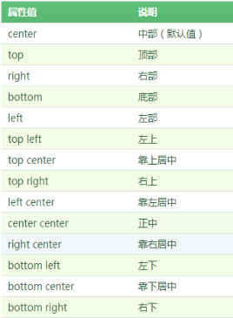
径向渐变
shape
关键字
circle —— 定义径向渐变为 "圆形"
ellipse —— 定义径向渐变为 "椭圆形"
position
关键字
长度值
长度值 px(可负)
百分比 30%(可负)
Notes:
ellipse [ɪ'lɪps]

Slide 12
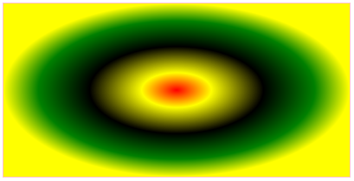
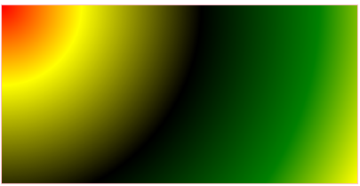
径向渐变
在径向渐变中没有设置位置时，其默认颜色为均匀间隔，设置了渐变位置就会按照渐变位置去渐变。
.div1{
background: radial-gradient( 50% 50%,red 0%, yellow
20%,black 50%,green 80%, yellow);}
.div3{
background: radial-gradient(circle at top left,
red 0%, yellow 20%,black 50%,green 80%, yellow);}
demo16-4.html

Slide 13
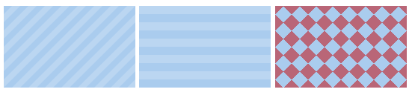
渐变应用
制作背景
demo16-5.html
Notes:
0是渐变到底。也可以写成20px

Slide 14
02
transform

Slide 15
CSS3变形
在 CSS3 中提供了 transform 和 transform-origin 两个用于实现 2D 变换的属性。
transform 属性用于实现平移、缩放、旋转和倾斜等 2D 变换。
transform-origin 属性则是用于设置变换的中心点的。

Slide 16

transform 属性
transform 属性向元素应用 2D 或 3D 转换。通过转换能够对元素进行旋转、缩放、移动、倾斜或拉伸。
浏览器支持
Chrome 和 Safari 需要前缀 -webkit-
Internet Explorer 9 需要前缀 -ms-

Slide 17
transform 属性
语法 transform: none | transform-functions;
transform属性的属性值由值及函数组成
值 | 描述
none | 定义不进行转换。
matrix(n,n,n,n,n,n) | 定义 2D 转换，使用六个值的矩阵。
matrix3d(n,n,n,n,n,n,n,n,n,n,n,n,n,n,n,n) | 定义 3D 转换，使用 16 个值的 4x4 矩阵。
translate(x,y) | 定义 2D 转换。
translate3d(x,y,z) | 定义 3D 转换。
translateX(x) | 定义转换，只是用 X 轴的值。
translateY(y) | 定义转换，只是用 Y 轴的值。
translateZ(z) | 定义 3D 转换，只是用 Z 轴的值。
scale(x,y) | 定义 2D 缩放转换。

Slide 18
scale3d(x,y,z) | 定义 3D 缩放转换。
scaleX(x) | 通过设置 X 轴的值来定义缩放转换。
scaleY(y) | 通过设置 Y 轴的值来定义缩放转换。
scaleZ(z) | 通过设置 Z 轴的值来定义 3D 缩放转换。
rotate(angle) | 定义 2D 旋转，在参数中规定角度。
rotate3d(x,y,z,angle) | 定义 3D 旋转。
rotateX(angle) | 定义沿着 X 轴的 3D 旋转。
rotateY(angle) | 定义沿着 Y 轴的 3D 旋转。
rotateZ(angle) | 定义沿着 Z 轴的 3D 旋转。
skew(x-angle,y-angle) | 定义沿着 X 和 Y 轴的 2D 倾斜转换。
skewX(angle) | 定义沿着 X 轴的 2D 倾斜转换。
skewY(angle) | 定义沿着 Y 轴的 2D 倾斜转换。
perspective(n) | 为 3D 转换元素定义透视视图。

Slide 19
移动—translate()方法
translate( ) 方法能够重新定位元素的坐标。
translateX(x)：元素仅在水平方向移动（X轴移动）；
translateY(y)：元素仅在垂直方向移动（Y轴移动）；
translate(x , y)：元素在水平方向和垂直方向同时移动；
说明：
在实际开发中需要根据情况添加各浏览器厂商的前缀。
Firefox浏览器添加-moz-前缀；IE浏览器添加-ms-前缀；
Opera浏览器添加-o-前缀；Chrome浏览器添加-webkit-前缀。

Slide 20
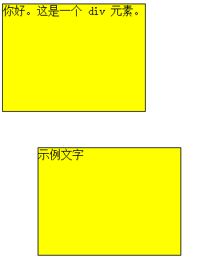
移动—translate()方法
div{
width:200px;
height:150px;
background-color:yellow;
border:1px solid black;
}
#div2{
transform: translate(50px,50px);
}
demo16-6.html

Slide 21
translate()方法实例
给导航菜单添加定位功能，使导航菜单更富动感。
demo16-7.html

Slide 22
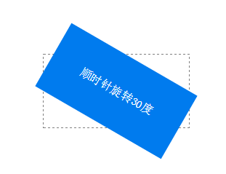
旋转—rotate() 方法
rotate( ) 方法能够相对中心原点旋转指定的元素。
transform: rotate(angle )
正角度为顺时针旋转元素
负角度为逆时针旋转元素
demo16-8.html

Slide 23
rotate( )旋转
div:hover{
transform: rotate(-50deg);
}
demo16-9.html

Slide 24
缩放—scale() 方法
scale( ) 方法能够实现文字或图像根据中心原点进行缩放。
scaleX(x)：元素仅水平方向缩放（X轴缩放）；
scaleY(y)：元素仅垂直方向缩放（Y轴缩放）；
scale(x，y)：元素水平方向和垂直方向同时缩放；
参数 x，y 为自然数数值（可以为正、负、小数）
说明：
绝对值大于1，代表放大；绝对值小于1，代表缩小；
当参数值为1时，表示不进行缩放；
当值为负数时，对象反转。

Slide 25
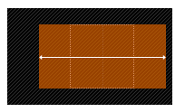
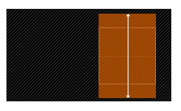
scale( )缩放
transform:scaleX(2)
transform:scaleY(2)
demo16-10.html

Slide 26
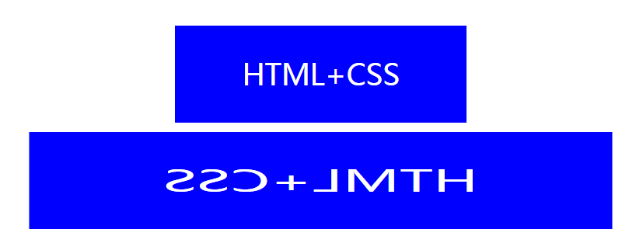
scale( )缩放
transform:scaleX(-2)
注意：当使用scaleX(num)或scaleY(num)函数时，实现的是非等比例缩放
demo16-11.html

Slide 27
倾斜—skew()方法
skew( ) 方法能够倾斜指定的元素。
skewX(x)：元素仅水平方向倾斜（X轴倾斜）；
skewY(y)：元素仅垂直方向倾斜（Y轴倾斜）；
skew(x，y)：元素水平方向和垂直方向同时倾斜；如果第二个参数为空，则默认为0，参数为负表示向相反方向倾斜。

Slide 28
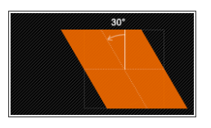
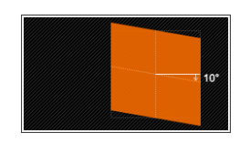
倾斜—skew()
transform: skewX( 30deg );
transform: skewY( 10deg );
demo16-12.html

Slide 29
3D变形功能
CSS3 允许使用 3D 转换来实现元素在X轴、Y轴、Z轴方向上的变形处理
rotateX(angle)
rotateY(angle)
rotateZ(angle)
元素围绕其 X 轴以给定的度数进行旋转。
元素围绕其 Y 轴以给定的度数进行旋转。
元素围绕其 Z 轴以给定的度数进行旋转。
Notes:
skew属性是个比较少用到的属性，至少我用的比较少。
用的好的话会让你的网页烨烨生辉，用不好的话，则是一大败笔。

Slide 30
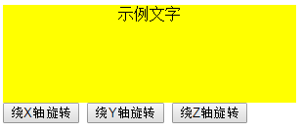
3D旋转
3D旋转变形实例：
页面中显示一个div元素以及一个“绕X轴旋转”按钮、一个“绕Y轴旋转”按钮及一个“绕Z轴旋转”按钮。用户单击各按钮时脚本程序通过修改div元素的transform属性值中rotateX、rotateY、rotateZ方法的参数值使div元素分别围绕X、Y、Z轴旋转180°。
demo16-13.html
Notes:
skew属性是个比较少用到的属性，至少我用的比较少。
用的好的话会让你的网页烨烨生辉，用不好的话，则是一大败笔。

Slide 31
02
transform-origin

Slide 32
transform-origin
transform-origin 属性更改变换的基点位置。
默认情况下，元素基点位置为元素的中心点，即X 轴和 Y 轴的 50% 处。
CSS3 变形进行的位移、缩放、旋转、倾斜都是以元素的基点进行变形。
transform-origin: x-axis y-axis;

Slide 33
transform-origin属性值
transform-origin: x-axis y-axis;
默认值为 center center ，等价于 50% 50%
值 | 描述
x-axis | 指定原点被置于 X 轴的何处。可能的值： left | center | right | length | %
y-axis | 指定原点被置于 Y 轴的何处。可能的值： top | center | bottom | length | %

Slide 34
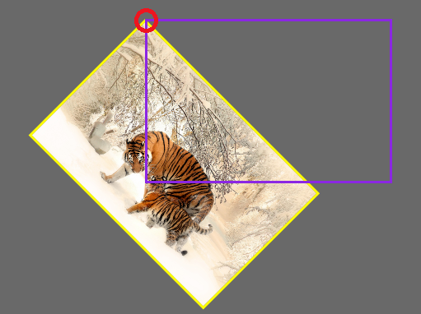
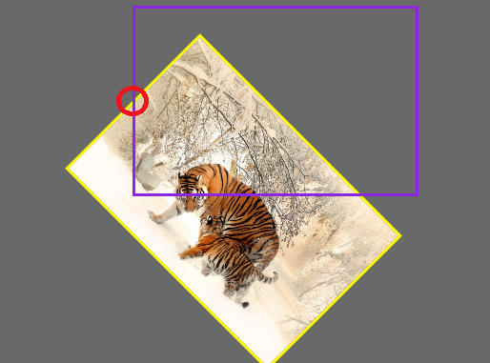
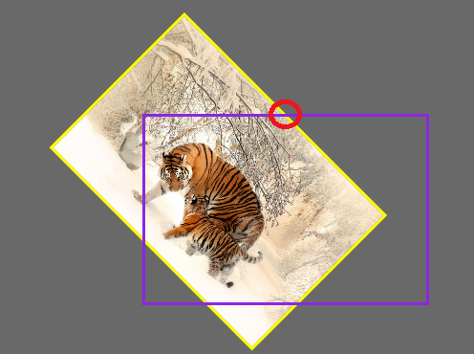
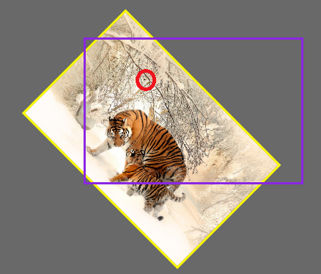
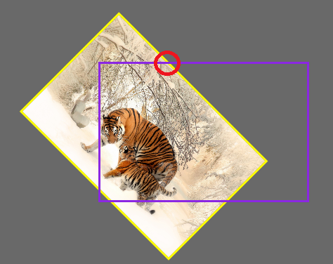
变换基点
left-top
left-center
center-top
25% 25%
100px 0

Slide 35
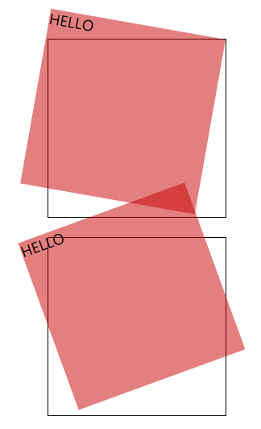
变换基点
#div1-1{
width: 200px;
height: 200px;
position: absolute;
background-color: rgba(200,0,0,0.5);
transform: rotate(10deg);
transform-origin:top right;
}
#div1-2{
width: 200px;
height: 200px;
position: absolute;
background-color: rgba(200,0,0,0.5);
transform: rotate(-20deg);
transform-origin:0 100px;
}
demo16-14.html

Slide 36
04
多重变形

Slide 37
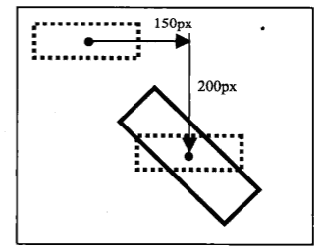
多重变形
对同一元素可添加多种变形效果。
transform: translate(150px,200px) rotate(120deg) scale(1.5,1.5);
元素经过移动后旋转并放大
demo16-15.html

Slide 38
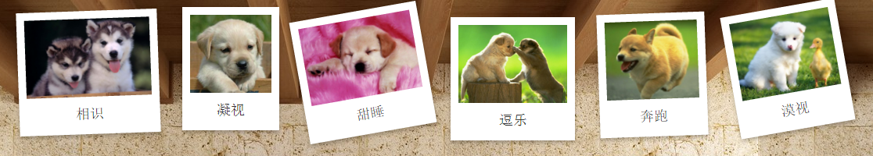
案例实战
不使用JS，综合运用CSS阴影、透明效果、变形动画，设计涂鸦墙。使用移动、旋转、缩放等函数控制元素创建丰富、轻量级的界面应用。
默认状态下图片被随意显示在墙面上，鼠标经过图片时会竖直摆放，并被放大显示。

Slide 39
THANKYOU

